Slide 1
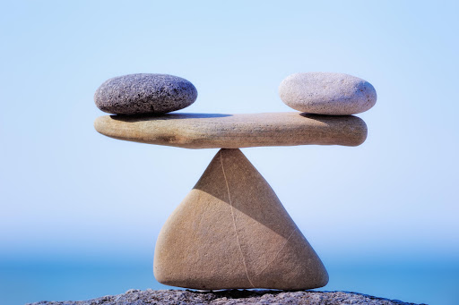
RAVNOVESJE V NARAVI, RAZKROJEVALCI
Pri današnji uri naravoslovja boš spoznal/a, kako živa bitja skrbijo za ravnovesje v naravi.

Slide 2
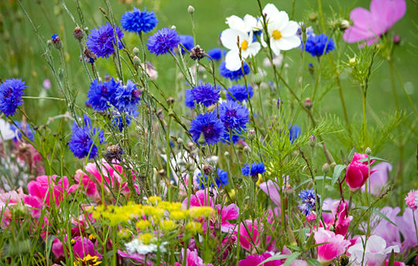
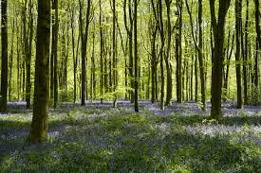
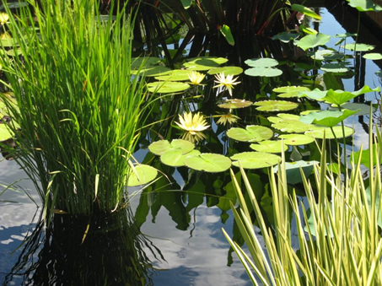
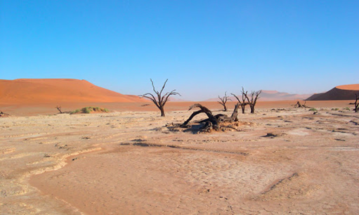
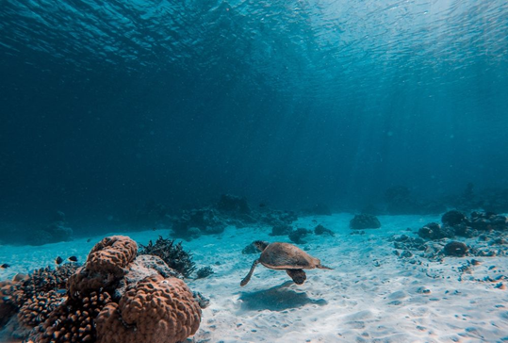
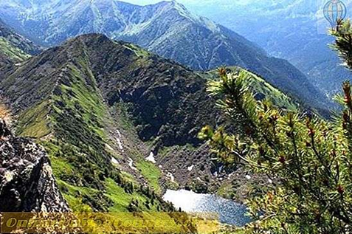
Se še spomniš različnih življenjskih okolij?
GOZD
https://www.google.com/search?q=travni%C5%A1ke+%C5%B
ŠE NEKAJ ŽIVLJENJSKIH OKOLIJ:
● REKA,
● POTOK,
● DŽUNGLA,
● SAVANA,
● OBMOČJA VEČNEGA SNEGA IN LEDU …

Slide 3
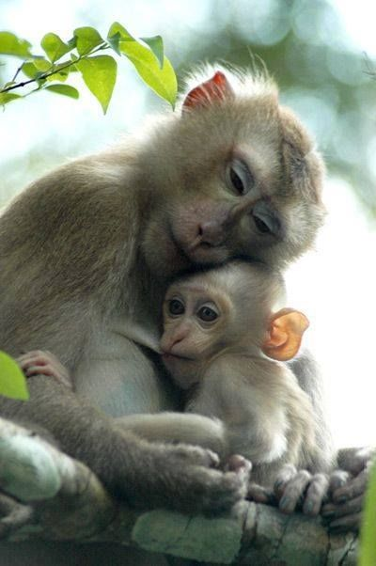
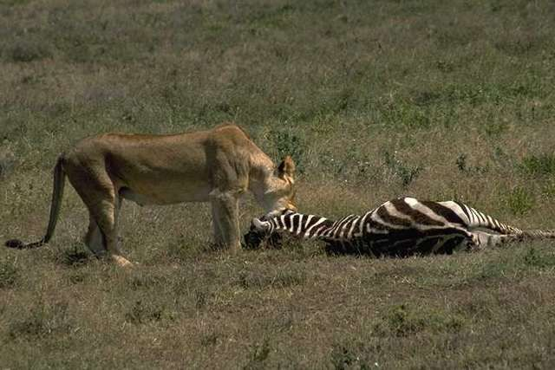
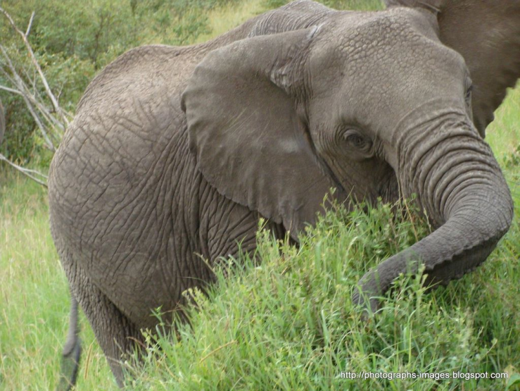
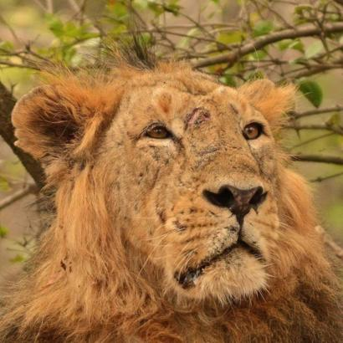
V vsakem naravnem okolju živijo rastline in živali, ki so rastlinojedci in
mesojedci. Njihovo število se na posameznem območju le malo spreminja.
Kjer rastline pojedo rastlinojedci, zrastejo nove. Živali imajo mladiče, slabotnejše in starejše živali pa poginejo ali postanejo plen plenilcev.
https://www.google.com/search?q=animals+predator&tbm=isch&ved=2ahUK
https://www.google.com/search?q=wild+animals+with+his+babys&tbm=isch
https://www.google.com/search?q=old+lions&rlz
https://www.google.com/search?q=wild+animals+eating+gra

Slide 4
Tako rastlinojedci uravnavajo količino rastlin, mesojedci pa količino rastlinojedcev in mesojedcev.
Med živimi bitji na sliki je vzpostavljeno ravnovesje.
Če bi se število katerihkoli živih bitij spremenilo, bi se to ravnovesje porušilo.
Skupnost rastlin, rastlinojedcev in mesojedcev zagotavlja
ravnovesje v naravi.

Slide 5
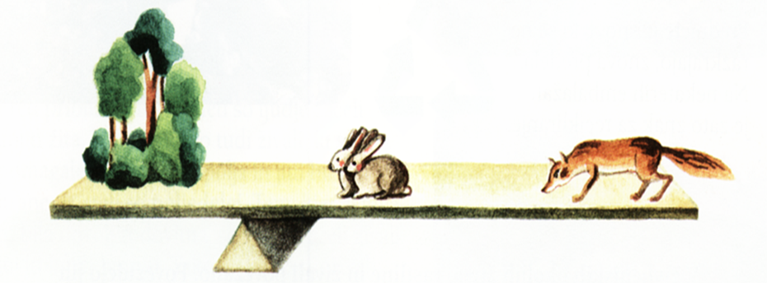
Oglej si sliko in ustno odgovori na vprašanja.
Kam bi se nagnila gugalnica, če bi zajci pojedli preveč rastlinja?
Kam bi se nagnila gugalnica, če bi lisica izumrla?
Kam bi se nagnila gugalnica, če bi lisica pojedla preveč zajcev, ti pa manj rastlin?

Slide 6
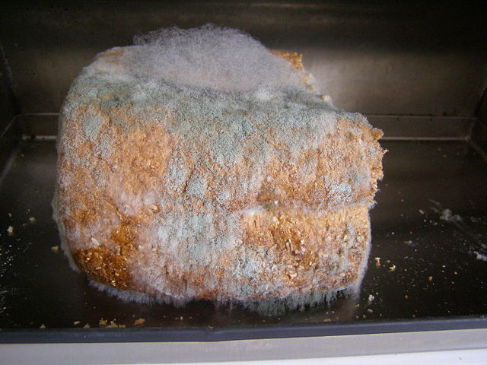
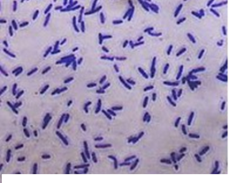
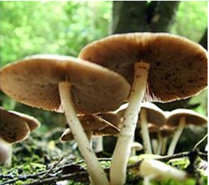
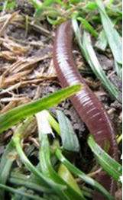
Pri ravnovesju v naravi imajo pomembno vlogo tudi RAZKROJEVALCI.
To so drobna bitja, glive in bakterije, ki se hranijo z odmrlimi živalskimi in rastlinskimi deli.
https://www.google.com/search?q=razkrojevalci&tbm=isch&ved=2ahUKEwiJmJGvu5zpAhUR0

Slide 7
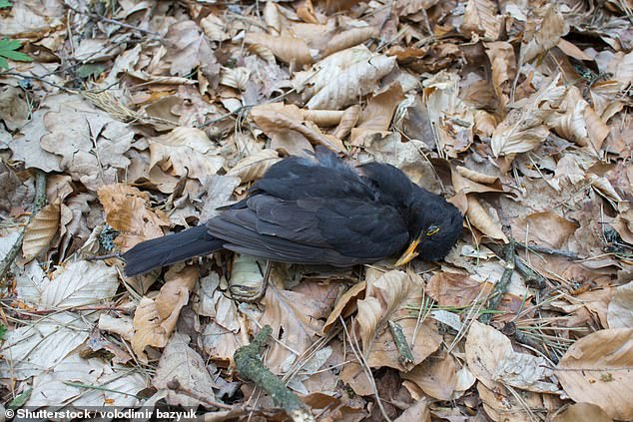
Ko rastline in živali na površju prsti in v njej odmrejo, jih razkrojevalci začnejo razkrajati. Odpadli deli rastlin (npr. listi, plodovi), odmrla živa bitja in iztrebki so za razkrojevalce hrana oz. vir energije. Razkrojevalci jih razkrojijo na majhne delce, ki se pomešajo s prstjo. Tako nastane humus.
https://www.google.com/search?q=dead+wild+animals+&tbm=isch

Slide 8
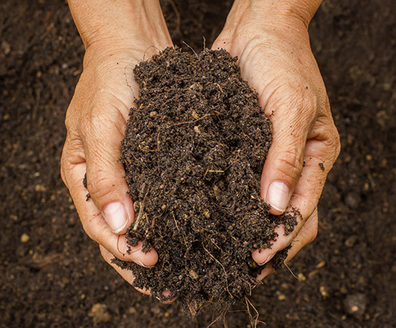
Humus se meša z delci kamnin.
https://www.google.si/search?q=humus+prst&newwindow=1&hl=en&sxsrf=ALeKk02-xRtkii_il3G-
Vsebuje mineralne snovi in zadržuje vlago v prsti.

Slide 9
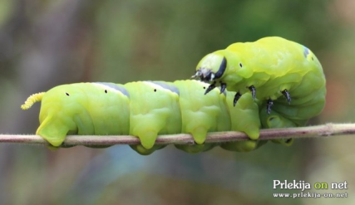
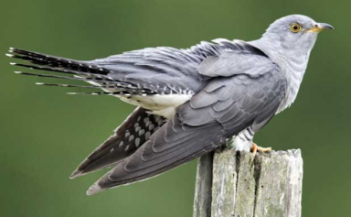
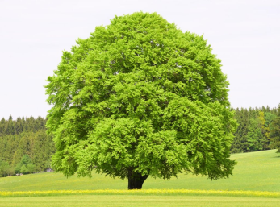
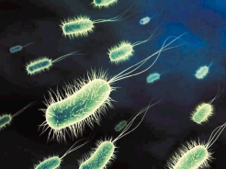
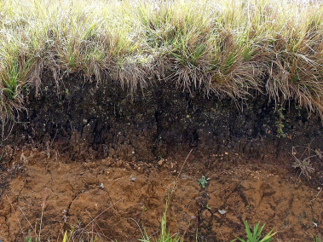
Rastline lahko mineralne snovi, raztopljene v vodi, ponovno vsrkajo.
Rastline ali živali so hrana oz. vir energije za živali.
Rastline in živali odmrejo in zopet pridejo do razkrojevalcev.
Ves krog se ponavlja. Zato pravimo, da snovi v naravi krožijo. Razkrojevalci so pri tem zelo pomemben del.
GOSENICA
BUKEV
KUKAVICA
RAZKROJEVALCI
MINERALNE SNOVI

Slide 10
Razmisli, kaj bi se zgodilo, če ne bi bilo razkrojevalcev.
http://vedez.dzs.si/datoteke/NIT%204-5-letak%202013.pdf

Slide 11
PRIŠEL/PRIŠLA SI DO KONCA. ČESTITAM!
REŠITVE:
Kam bi se nagnila gugalnica, če bi zajci pojedli preveč rastlinja? Desno. Ker bi rastlinja bilo manj, zajcev in lisic pa več.
Kam bi se nagnila gugalnica, če bi lisica izumrla? Desno. Ker bi bilo veliko več zajcev, saj jih lisice ne bi plenile.
Kam bi se nagnila gugalnica, če bi lisica pojedla preveč zajcev, ti pa manj rastlinja? Levo. Ker zajci rastlinja ne bi več jedli, bi ga bilo več.

